Slide 1
WORK REPORT
教育均衡化与现代化
PPT template for work report
汇报人：麻靖旋

Slide 2
1
背景
2
教育均衡化
3
教育现代化
4
建设建议

Slide 3
PART 01
01
背景

Slide 4
BACKGROUD
推进教育均衡发展问题成为纲要各项工作的重中之重，引起社会各界人士的热切关注。而新任教育部部长袁贵仁上任的第一把火就是“推进教育的均衡发展”，他表示，各地要把义务教育作为教育改革与发展的重中之重，把均衡发展作为义务教育的重中之重，要把推进义务教育均衡发展纳入经济社会发展规划，努力实现2012年义务教育区域内初步均衡、2020年区域内基本均衡的新目标。
教育均衡化
2010年7月13日至14日，中共中央、国务院召开的全国教育工作会议在北京举行。
胡锦涛强调，要全面贯彻党的教育方针，培养德智体美全面发展的社会主义建设者和接班人。各级党委和政府要按照优先发展、育人为本、改革创新、促进公平、提高质量的工作方针，切实落实《国家中长期教育改革和发展规划纲要（2010－2020年） 》，确保到2020年我国基本实现教育现代化，基本形成学习型社会，进入人力资源强国行列。
教育现代化

Slide 5
PART 02
02
均衡化
PLEASE ENTER YOUR TITLE

Slide 6
均衡化
概念
部级指标
可视化图标
指标解析

Slide 7
均衡化概念
教育的均衡化发展是教育公平实现的重要基石，而教育资源配置的均衡化则是教育均衡化发展的重要基础前提。
教育均衡发展的本质是指在教育公平思想和教育原则的支配下，教育机构、受教育者在教育活动中，追求教育平等, 促进教育公平，公平合理地配置公共教育资源，进一步缩小城乡教育差距，不断提升教育质量，从而真正地实现教育事业均衡、持续，健康发展。

Slide 8
基础教育均衡化指标体系
2003年
2005年
袁振国教授提出了建立一套教育均衡发展测量指数，通过一套即敏感又重要的教育指标加以动态分析，建立模型，从而得到教育发展水平的基准值，通过基准值的比较，获得不同地区、不同学校偏离教育均衡发展的系数。
杨东平教授的教育公平发展指数权重。他及他的学生周金燕构建了教育公平测度指标体系包括一级指标、二级指标、三级指标，并通过专家评估法构建了教育公平综合指标。
翟博博士可从宏观层面、中观层面和微观层面对教育均衡进行分析，并就教育均衡发展指数的构建进行了初步尝试，从区域、城乡、学校、群体方面对目前中国基础教育均衡发展非均衡的现状进行考察，揭示基础教育发展不均衡的表现、特征、特点和成因。

Slide 9
部级指标
A资源配置评估
B政府保障程度评估
C教育质量指标
每百名学生拥有资源
高于规定学历教师数量
骨干教师数量
音体美专任教师数量
辅助用房面积
体育运动场面积
教学仪器设备值
网络多媒体教室数
（7个）
学校规模
学生人数
教师收入
专任教师的具体要求
就近划片的入学比例
留守儿童关爱体系
（15个）
巩固率
残疾儿童少年入学率
校园建设
课程
课业负担
学生学业水平
（9个）

Slide 10
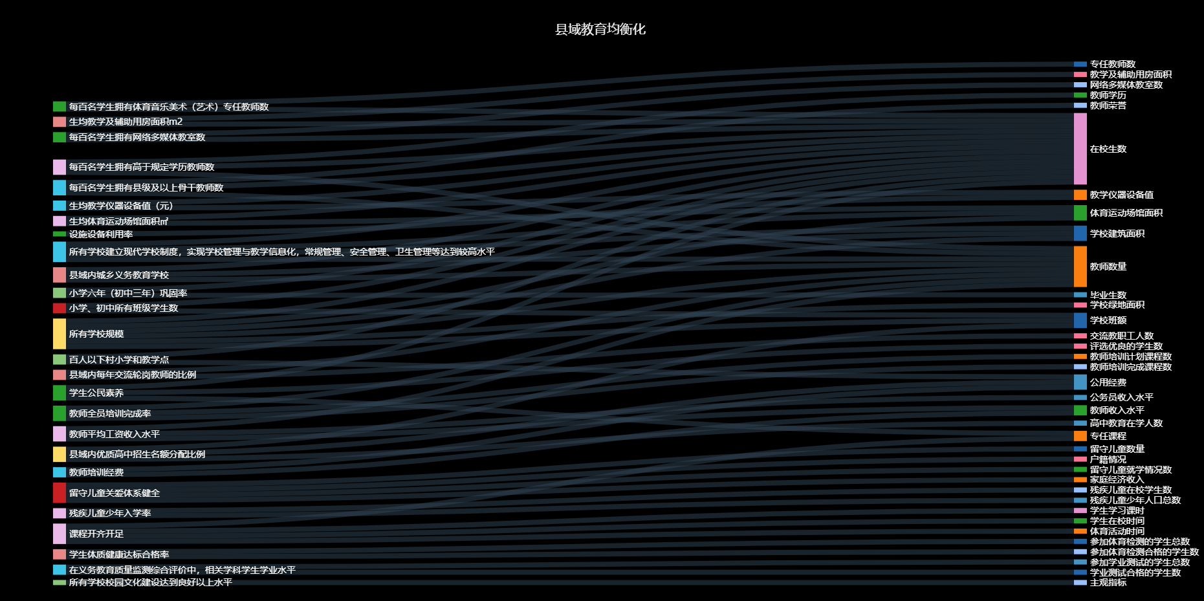
可视图

Slide 11
差异系数：
差异系数测算的对象是县域内义务教育阶段学校，包括小学、一贯制学校、初级中学、完全中学，不含省（市）直属学校、民办学校、小学教学点、特殊教育学校和职业学校。 其中九年一贯制学校按照“一个小学生：一个初中生 = 1:1.1” 的比例对五项办学条件进行拆分，将小学部、初中部占有部分分别作为小学、初中数据；完全中学按照“一个初中生：一个高中生=1：1.2”的比例进行拆分，按照初中部占有的部分作为单独一所初中学校数据；十二年一贯制学校，按照“一个小学生：一个初中生：一个高中生 = 1 ; 1.1 : 1.32”的比例进行拆分，将其小学部、初中部，高中部占有部分分别作为小学、初中，高中数据。

Slide 12
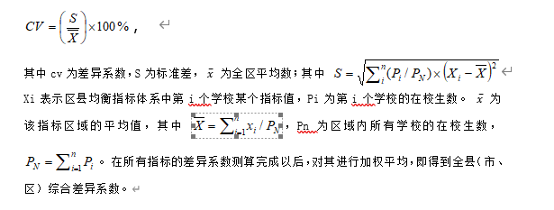
测算公式： (依据国家教育事业统计数据进行差异系数的测算)

Slide 13
PART 03
03
现代化

Slide 14
现代化
概念
部级指标
可视化图标
指标解析

Slide 15
现代化概念
教育现代化就是以现代化信息社会为社会基础，以先进的教育观念为指导，使教育思想观念，教育内容，方法手段以及校舍与设备，逐步提高到现代的世界先进水平。教育现代化主要体现在五个部分。
教育观念现代化
教育内容现代化
师资队伍现代化
教育管理的现代化
教育装备现代化

Slide 16
市级指标
一级指标
二级指标
A1教育普及水平（权重18%）→ B1-B4
A2教育公平程度（权重12%）→ B5-B9
A3教育质量水平（权重16%）→ B10-B15
A4教育投入水平（权重18%）→ B16-B21
A5教育信息化水平（权重5%）→ B22-B23
A6教师队伍水平（权重13%）→ B24-B27
A7教育国际化水平（权重4%）→ B28
A8学习型社会建设水平（权重4%）→ B29-B30
A9教育治理水平（权重10%) → B30-B34

Slide 17
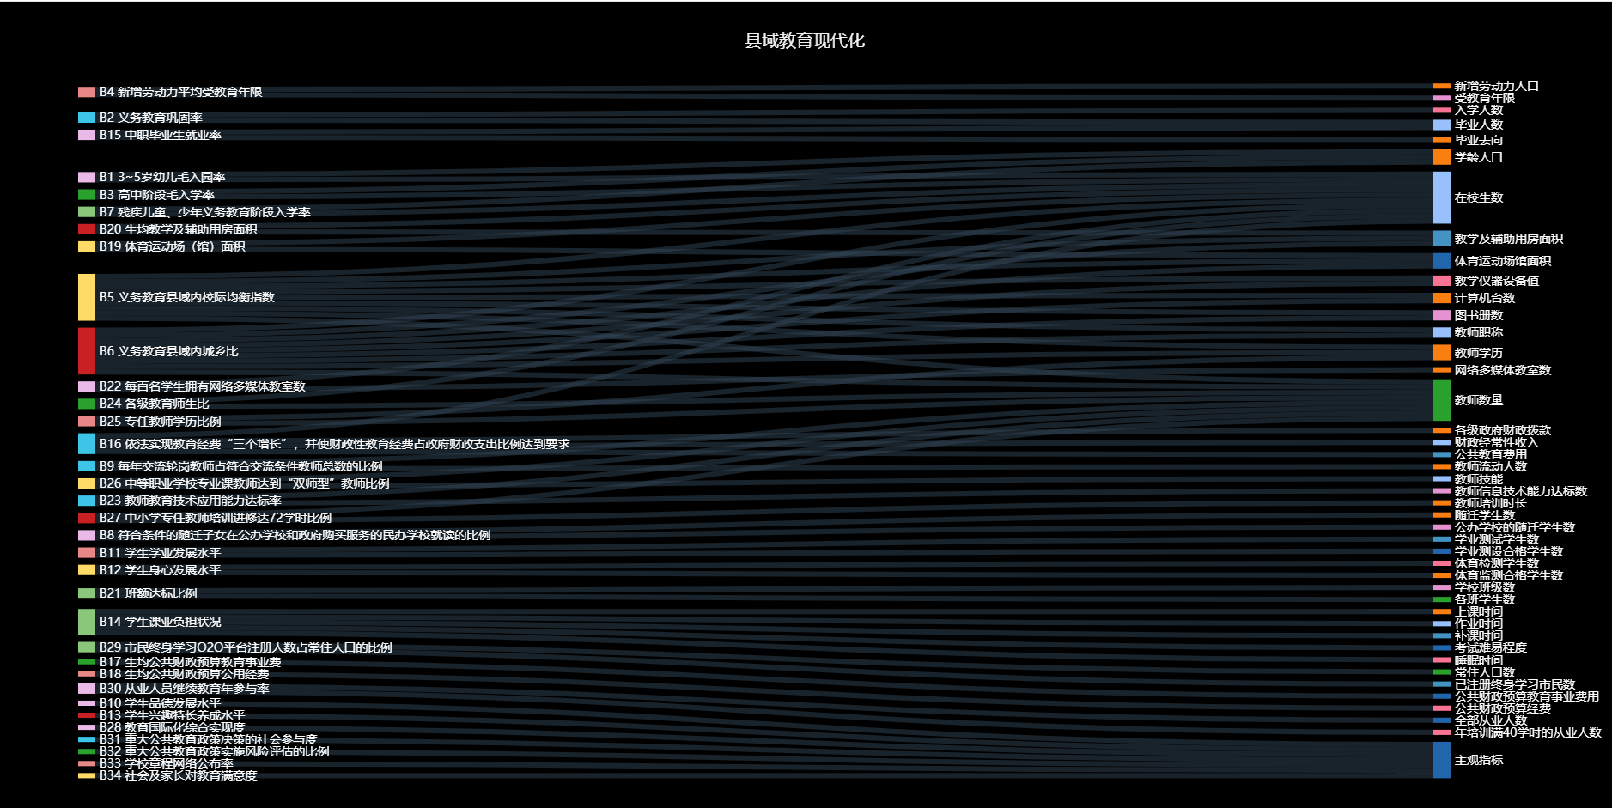
可视图

Slide 18
PART 04
04
思考与建议

Slide 19
追踪基础数据指标
新路径
DATA
NEW
DEVELOPMENT
ALGORITHM
发展
算法

Slide 20

感谢您的聆听
Thank you for listening

